Slide 1

实验室消防安全及日常管理培训
提升实验室安全意识，规范管理流程。

Slide 2

目录
CONTENTS
01
高校实验室火灾案例分析
02
实验室日常管理
03
实验室安全管理

Slide 3



PATE ONE
01
高校实验室火灾案例分析

Slide 4

高校实验室火灾案例
1. 高校实验室火灾案例：2019年南京某大学化学实验室爆炸事故，造成3名学生死亡，5人受伤。事故原因为实验过程中操作不当，导致易燃易爆化学品泄漏引发爆炸。此案例强调了实验室消防安全的重要性，要求在实验过程中严格遵守安全操作规程，确保实验室内的化学品得到妥善保管和处理。
2. 高校实验室火灾案例：2020年北京某大学生物实验室火灾事故，火势迅速蔓延至相邻实验室，导致多间实验室受损。事故原因为实验室内电线短路引发火灾。此案例提醒我们要加强实验室电线电路的检查和维护，定期进行消防设施的检查和演练，提高师生的消防安全意识和应急处理能力。

Slide 5
PATE TWO
02
实验室消防安全管理

Slide 6
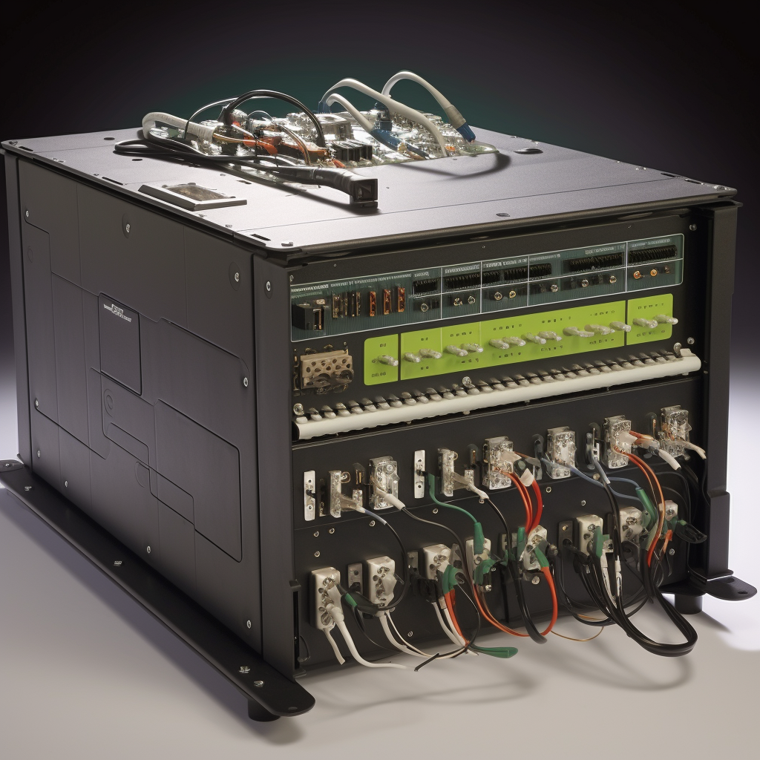
一、实验室用电管理
安全用电注意事项
1.连线:仪器连线必须使用带有接地的三根线的护套线，不可使用普通的塑料绞线。严禁私拉乱扯。
2.接地:仪器应有良好的接地，提高仪器的稳定性及安全系数。
3.维修:维修仪器时必须切断电源，方可拆机修理。
4.墙电:需要对墙电进行维修、改造时，必须由持有北京市供电局和劳动局核发的电工证的人员进行操作。
5.检查:如遇线路老化或损坏应及时地更换。
6.触电:断电或绝缘脱离→急救

Slide 7
一、实验室用电管理
1. 防止触电
不用潮湿的手接触电器。电源裸露部分应有绝缘装置(例如电线接头处应裹上绝缘胶布)。所有电器的金属外壳都应保护接地。实验时，应先连接好电路后才接通电源。实验结束时，先切断电源再拆线路。不能用试电笔去试高压电。使用高压电源应有专门的防护措施。如有人触电，应迅速切断电源，然后进行抢救。
2.防止引起火灾
使用的保险丝要与实验室允许的用电量相符。电线的安全通电量应大于用电功率。室内若有氢气、煤气等易燃易爆气体，应避免产生电火花。继电器工作和开关电闸时，易产生电火花，要特别小心。电器接触点(如电插头)接触不良时，应及时修理或更换。如遇电线起火，立即切断电源，用沙或二氧化碳、四氯化碳灭火器灭火，禁止用水或泡沫灭火器等导电液体灭火。用电时插头和插座必须接实，如果松动或有打火声响，必须更换插座。

Slide 8
一、实验室用电管理
3.防止短路
线路中各接点应牢固，电路元件两端接头不要互相接触，以防短路。电线、电器不要被水淋湿或浸在导电液体中，例如实验室加热用的灯泡接口不要浸在水中。插电或打开用电器时，出现跳闸，必须查明原因，才能再接电。

Slide 9
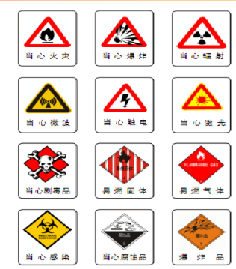
一、实验室用电管理
实验场所需设有明显的禁火和各类危险警示标识
实验室必须按照有关规范配备相应的消防设施和器材及安全报警设施，并确保消防设施、器材的完好和消防疏散通道的畅通。
实验室应配备灭火毯、急救箱、呼吸器等必要的急救设备，实验室人员应确保其存放位置和使用方法。
非实验室人员进入实验场所，需经批准后由专人引导，并遵守实验室安全和保密等有关规定。

Slide 10
二、重要危险源管理
危险源概述
重要危险源，即有毒有害化学品（剧毒、易制爆、易制毒、爆炸品等）、危险气体（易燃、易爆、有毒、窒息）、动物及病原微生物、辐射源及射线装置、同位素及核材料、危险性机械加工装置、强电强磁与激光设备、特种设备等。

Slide 11
二、重要危险源管理
重要危险源管理
涉及重要危险源的教学、科研项目，应经过风险评估后方可开展实验活动。对存在重大安全隐患的项目，在未切实落实安全保障前，不得开展实验活动。
对危险源进行风险评估，建立重大危险源安全风险分布档案和数据库，并制定危险源分级分类处置方案。
开展涉及重要危险源的教学、科研活动（包括学生实验课程、毕业设计、教师科研项目、自主立项研究、学科竞赛实验课程等）之前，项目负责人（含教学课程任课教师）应对实验项目在实验室实施过程中所涉及的内容进行危险源辨识、风险评估和控制，制定现场处置方案，指导有关人员做好安全防护；新录用人员在签订合同后、进入实验室前，应获得实验室准入资格。

Slide 12
三、化学安全管理
管理要求
试验药品及试剂放置要安全有序，严格控制存放数量及时间，性质不同的化学品不得混合存放。
实验室内各类药品、试剂均应张贴标签，配置的液体试剂应注明物质名称、浓度、配制时间、保存时间及配制人，不得使用无任何标志的药品试剂。对剧毒、易燃、易爆等物品，必须注明写物品相符的专门标志。

Slide 13
三、化学安全管理
危险化学品
分类
爆炸品:在国家标准中分为5项：有3项包含危险化学品，另2项专指弹药。
压缩气体和液化气体:易燃气体、 不燃气体、有毒气体。
易燃液体:低闪点液体、中闪点液体、高闪点液体。
易燃固体、自燃物品和遇湿易燃物品:易引起火灾。
氧化剂和有机过氧化物:强氧化性，易引起燃烧、爆炸。
毒害品:氰化物、砷化物、化学农药等。
放射性物品:属于危险化学品，有专门的条例管理。
腐蚀品:酸性腐蚀品、碱性腐蚀品、其它腐蚀品。

Slide 14
三、化学安全管理
危险化学品管理
对危险化学品建立动态管理台账，实验室设置专用存放空间并科学有序存放，存放的危险化学品总量符合规定要求，并按照化学试剂性质分类规范存放，化学品（含配制试剂）标签应完整清晰。
剧毒化学品执行“五双”管理（即双人验收、双人保管、双人发货、双把锁、双本账），单独存放、不得与易燃、易爆、腐蚀性物品等一起存放，有专人管理并做好贮存、领取、发放情况登记，登记资料至少保存 1 年，防盗等技防措施符合管制要求；易制毒化学品应设置专用存储区或者专柜储存并有防盗措施，其中第一类易制毒化学品、药品类易制毒化学品实行双人双锁管理，账册保存期限不少于 2 年；易制爆化学品存量合规，设立专用存储区或者专柜储存并有防盗与防爆措施，符合双人双锁管理要求；麻醉药品和第一类精神药品应当有专用账册，设立专用存储区或者专柜储存，专用存储区与专柜的防盗等技防措施符合管制要求，实行双人双锁管理；爆炸品单独隔离、限量存储，使用、销毁按照公安部门要求执行。

Slide 15
PATE THREE
03
实验室日常管理

Slide 16
一、实验室日常管理要点
严格实验操作规程
强化实验室安全文化建设
定期检查设备与环境
加强实验室安全管理制度建设

Slide 17
二、实验室规章制度、实验室人员安全职责、设备维护
实验室规章制度
实验室人员安全职责
设备维护
实验室防火巡查制度
遵守并落实消防安全管理制度和操作规程
实验设备
实验室准入制度
接受消防安全宣传教育
培训
消防器材
实验安全操作规程
熟悉实验室消防设施、器材及安全出口的位置
日常维护
实验室消防安全管理体系
知悉实验室火灾危险性和危害性，会报火警、会组织疏散逃生和自救
定期保养
灭火和应急疏散预案
实验前及实验后应检查本岗位工作设备状态
及时维修

Slide 18

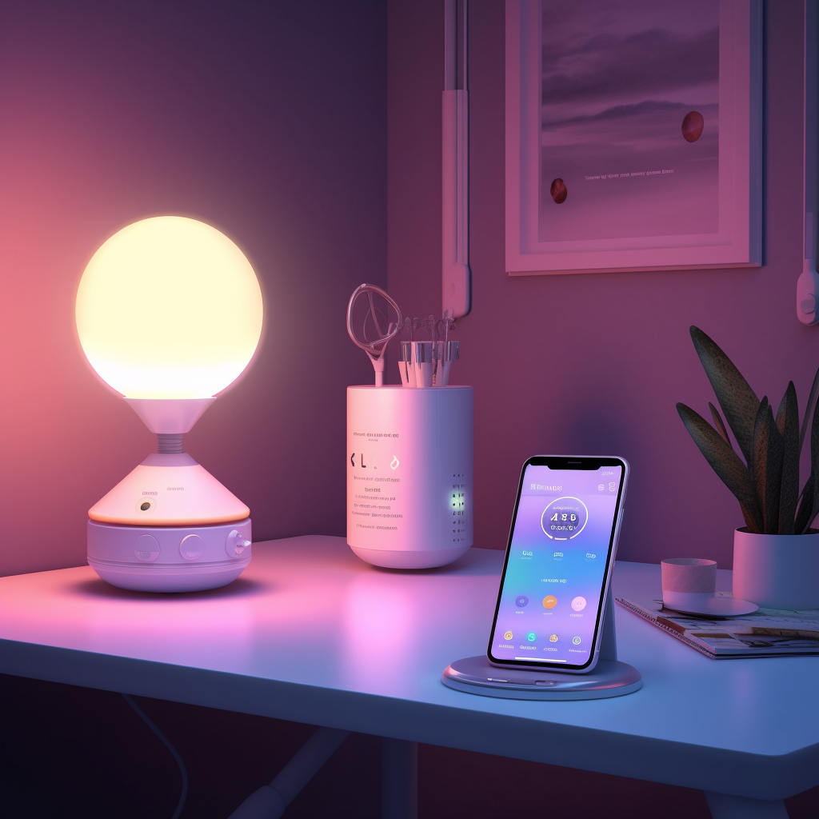
三、消防设施、火源管理、疏散演练
1. 消防设施：应配备完善的消防设施，包括灭火器、消防栓、烟雾报警器等。
2. 火源管理：对实验室内的火源进行严格的管理和控制，包括禁止在实验室内随意使用明火、严格控制电气设备的使用等。
3. 疏散演练：定期进行疏散演练。

Slide 19


谢谢观看
汇报人：李凌峰
2023.08.30

